Slide 1

Spaß mit Schildkröten und Booten
Ein paar Bilder und Hinweise aus meiner Arbeit für Björn
(und andere HiWis)

Slide 2
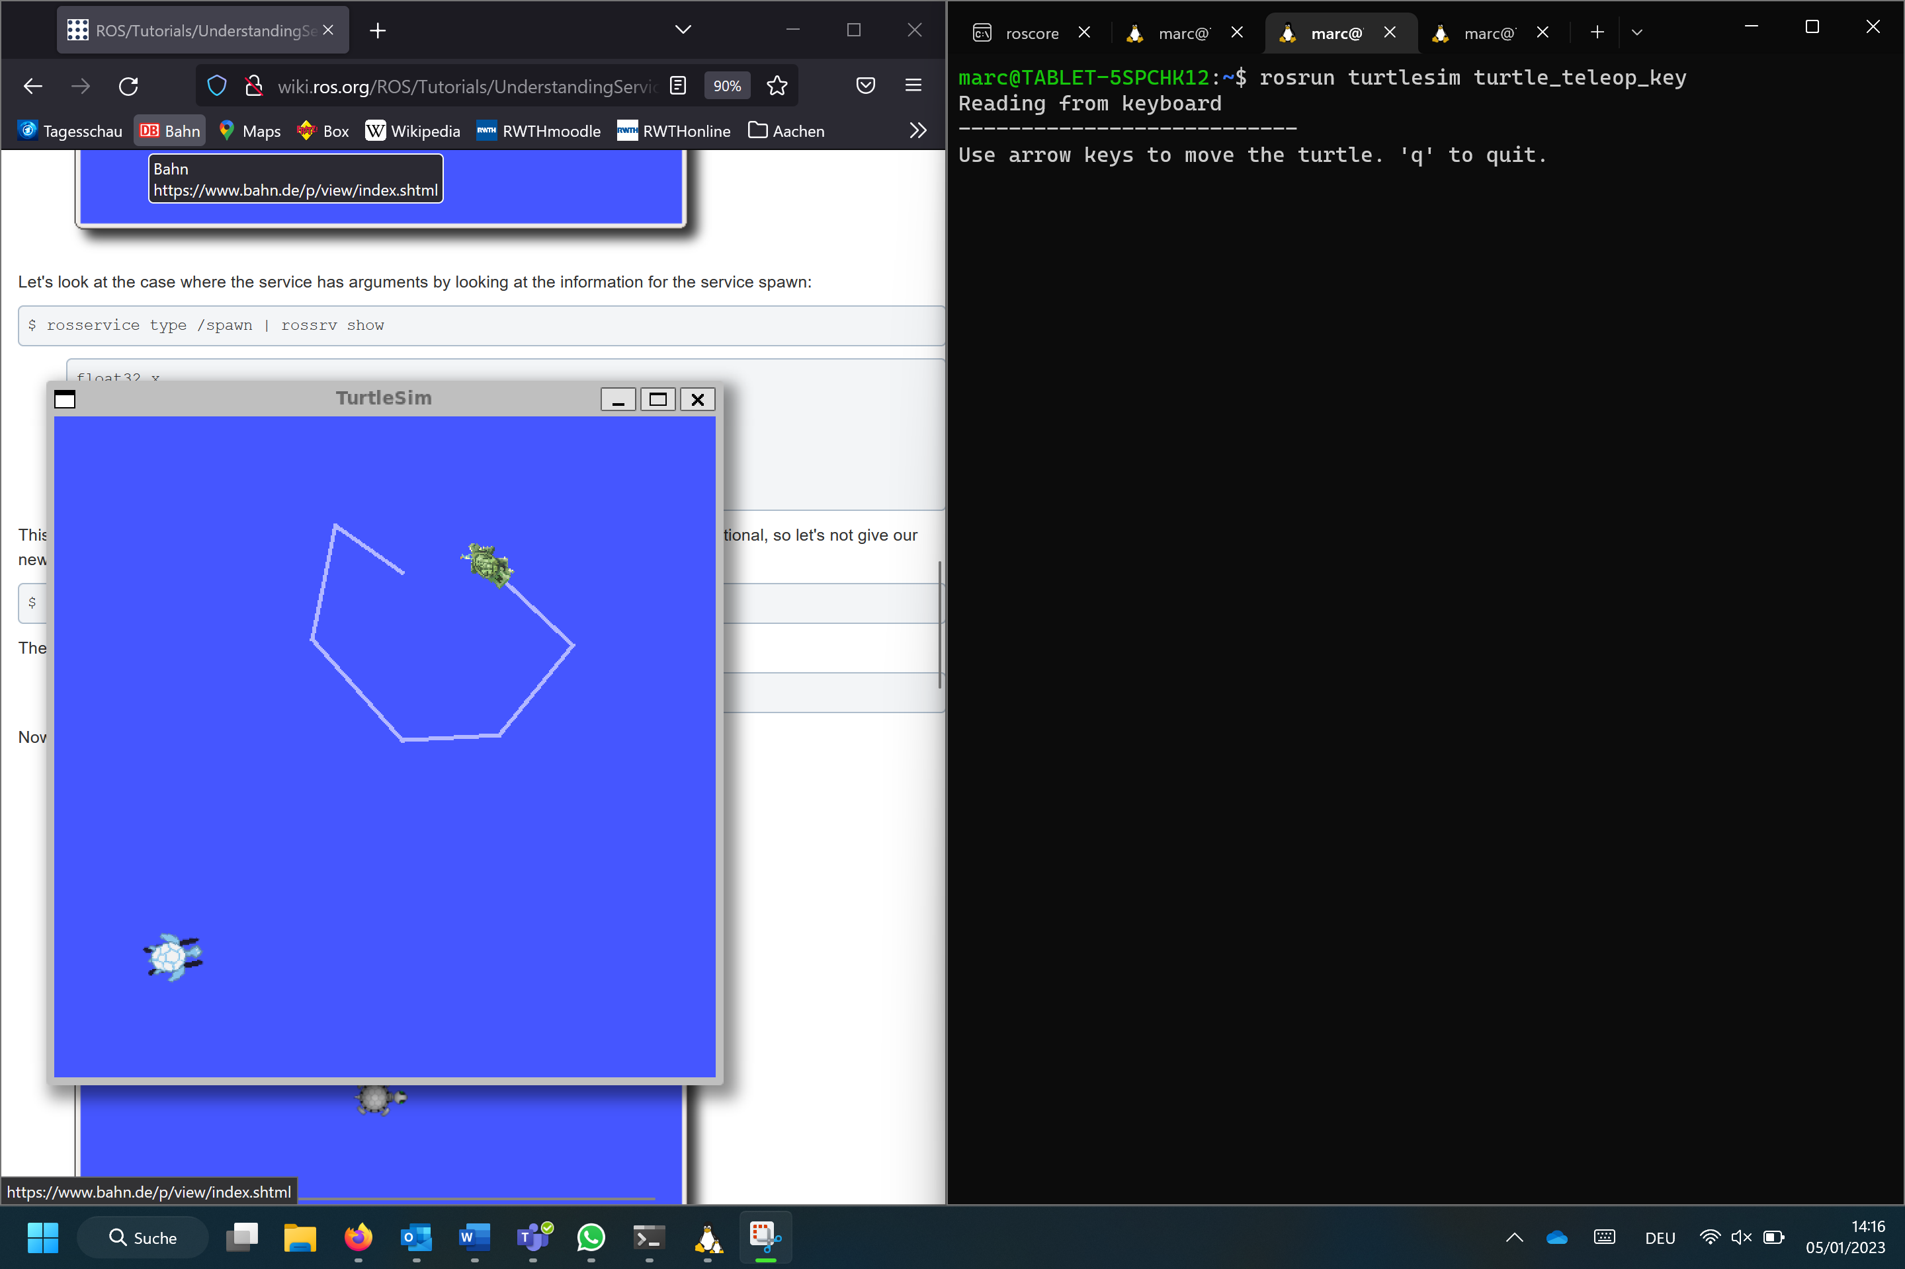
Ein vorgefertigtes Skript liest die Tastatureingaben und sendet anhand dessen Befehle über das entsprechende Topic

Slide 3
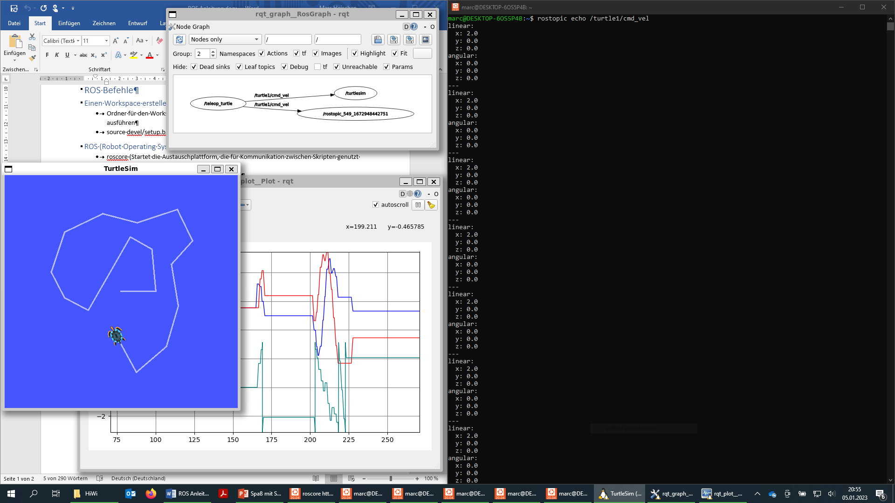
So sieht die Kommunikation über das Topic aus
Einzelne Topics können mit „rostopic list“ gefunden und mit „rostopic echo“ in der Konsole angezeigt werden

Slide 4
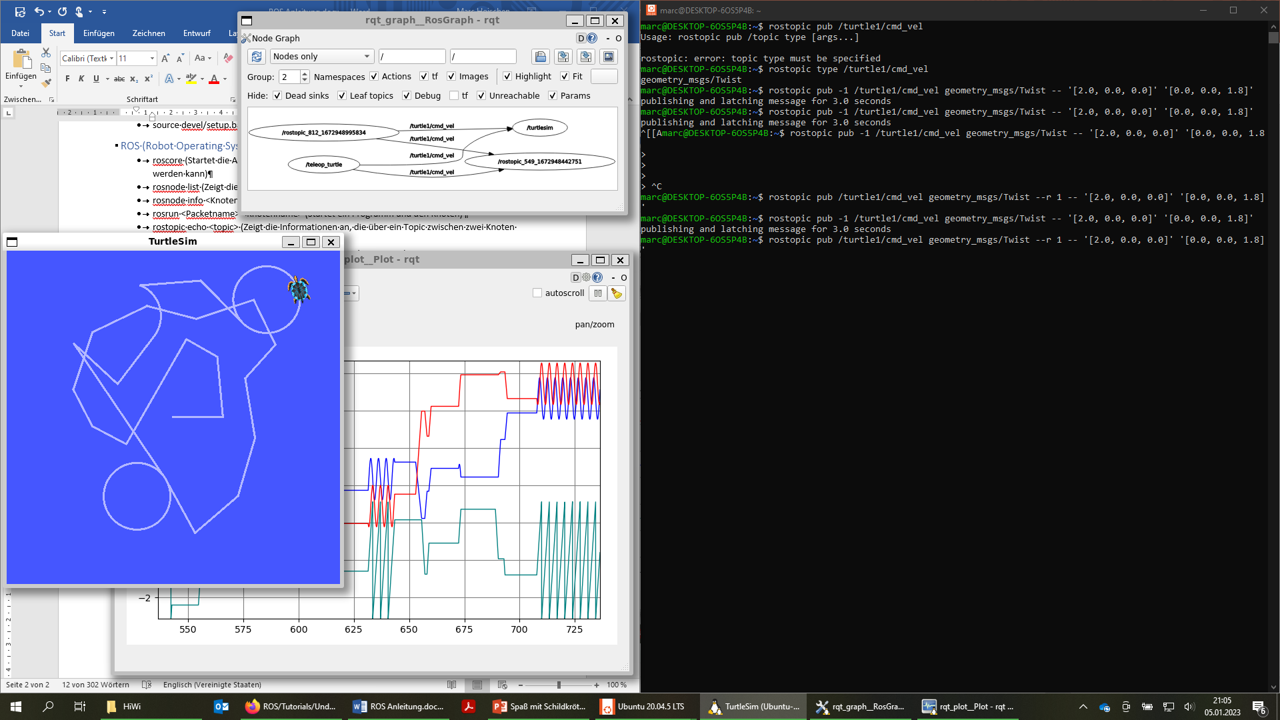
Hier werden dann aus der Konsole befehle an das Topic gesendet, dadurch beschreibt die Schildkröte einen Kreis

Slide 5
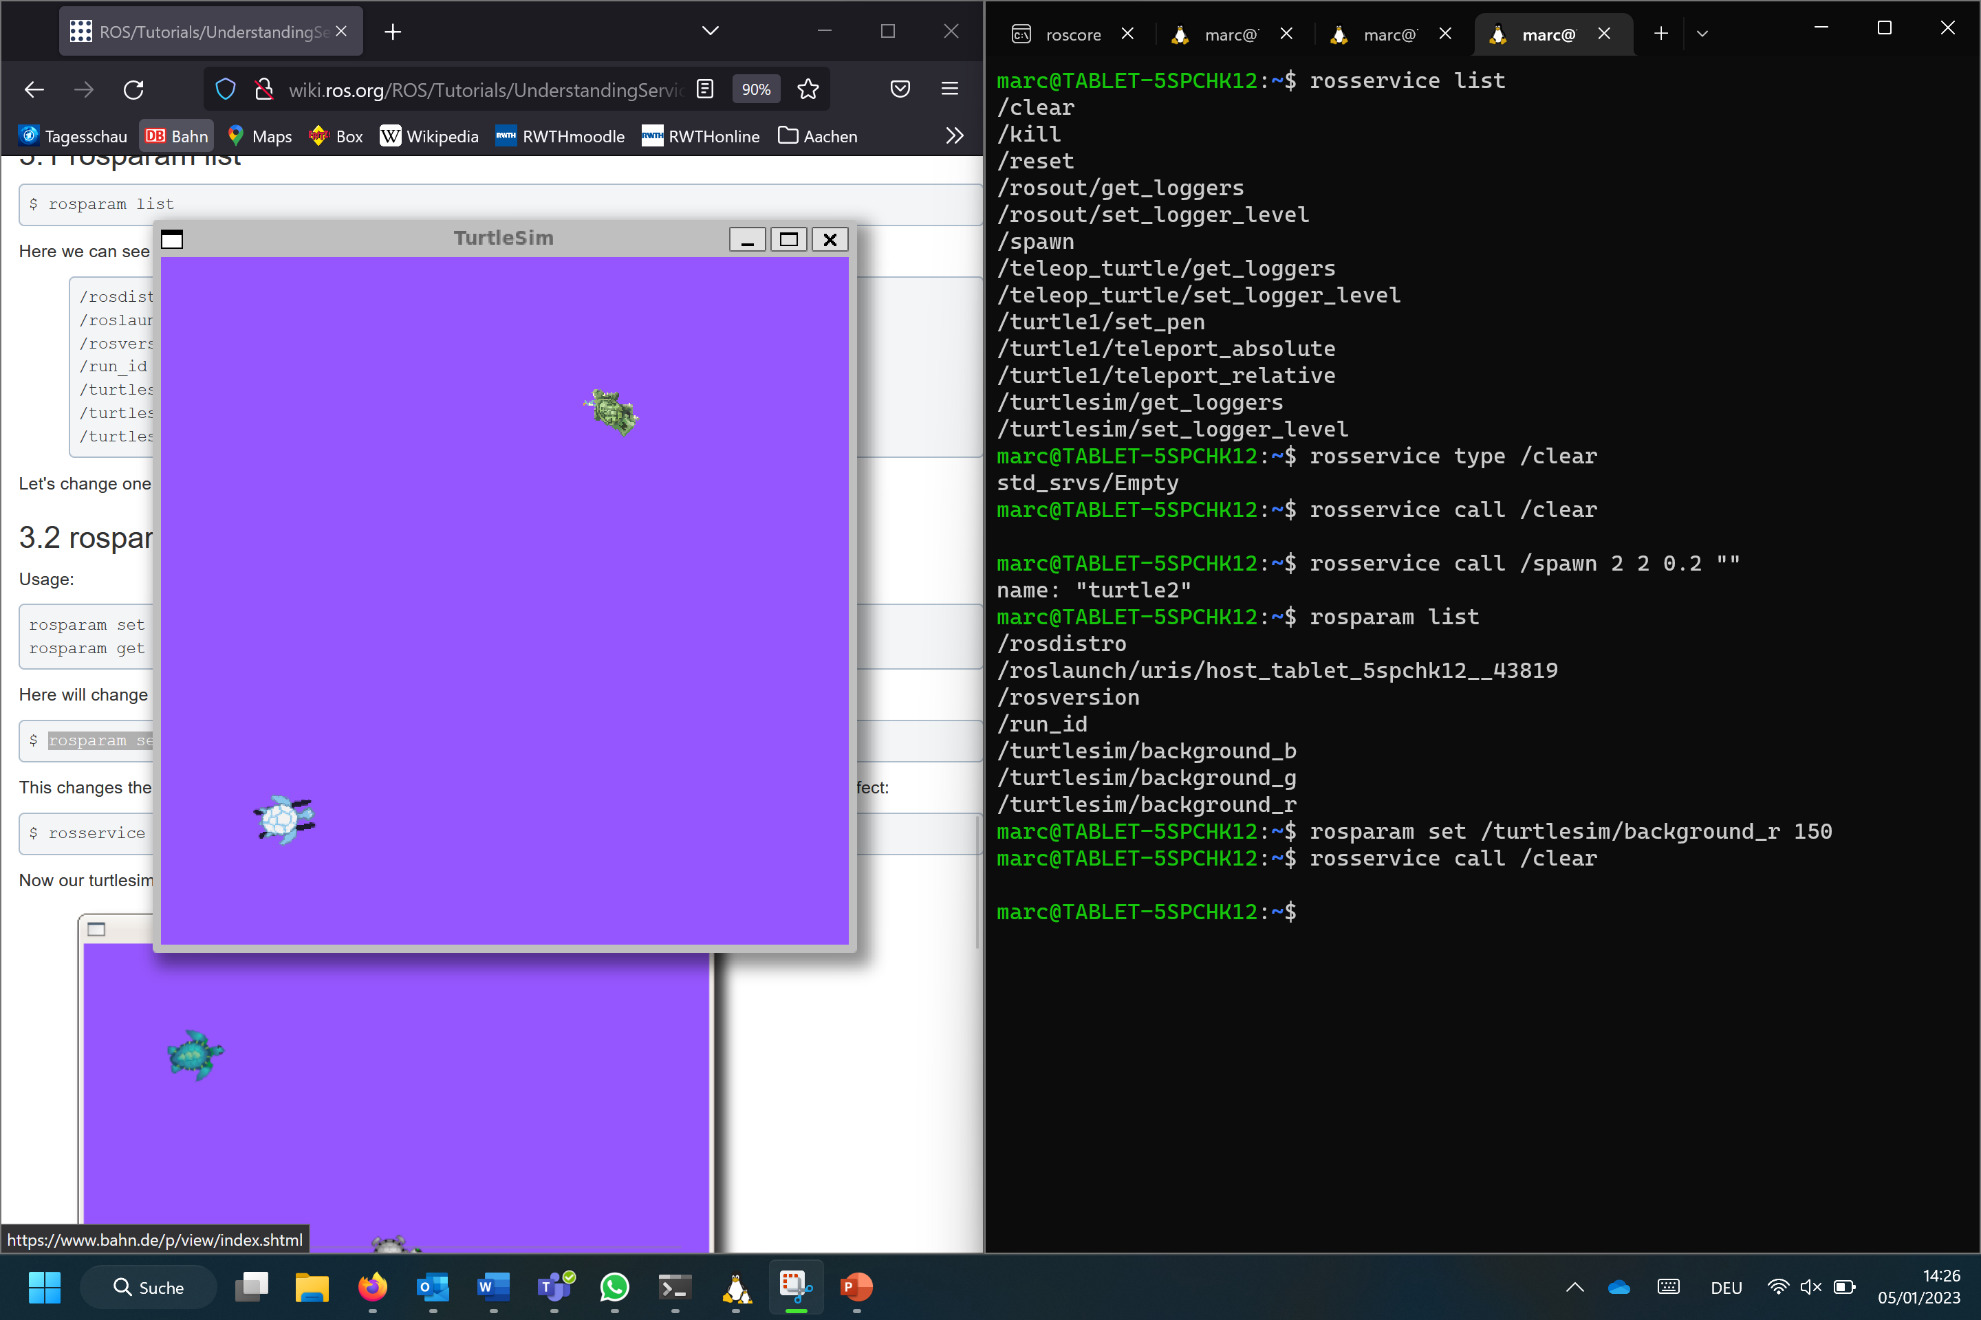
Über „rosservice“ können Funktionen der laufenden ROS Umgebung ausgeführt werden
„rosparam“ ermöglicht Parameter zu ändern

Slide 6
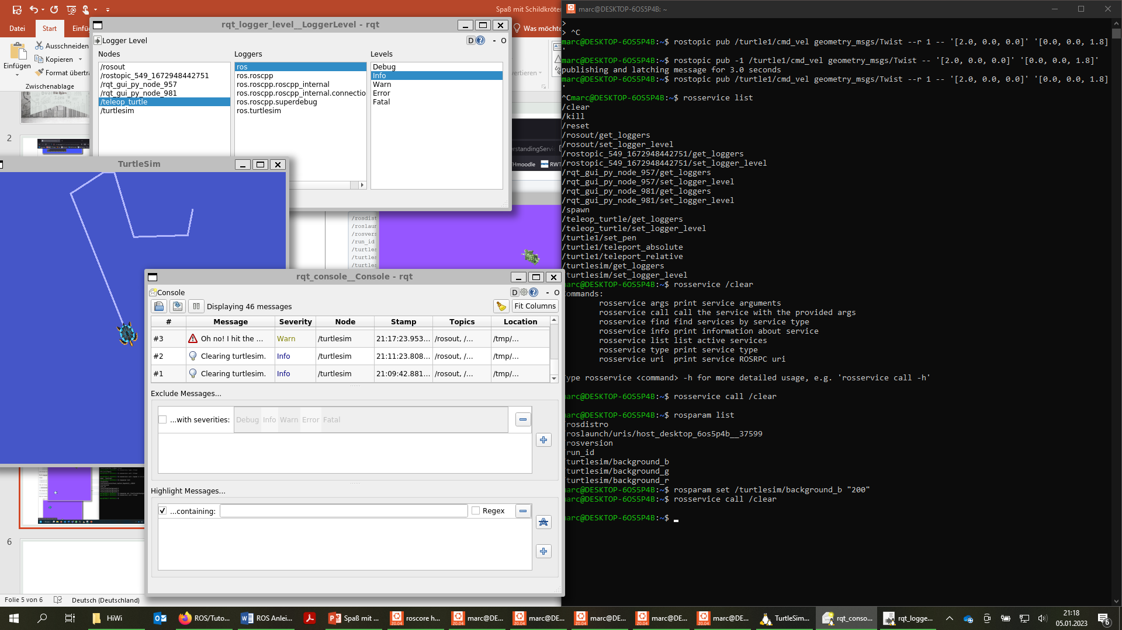
ROS hat zudem die Möglichkeit Informationen in einem Log zu speichern, mit verschiedenen Meldungsarten wie Info, Warning (Warn) und Error

Slide 7
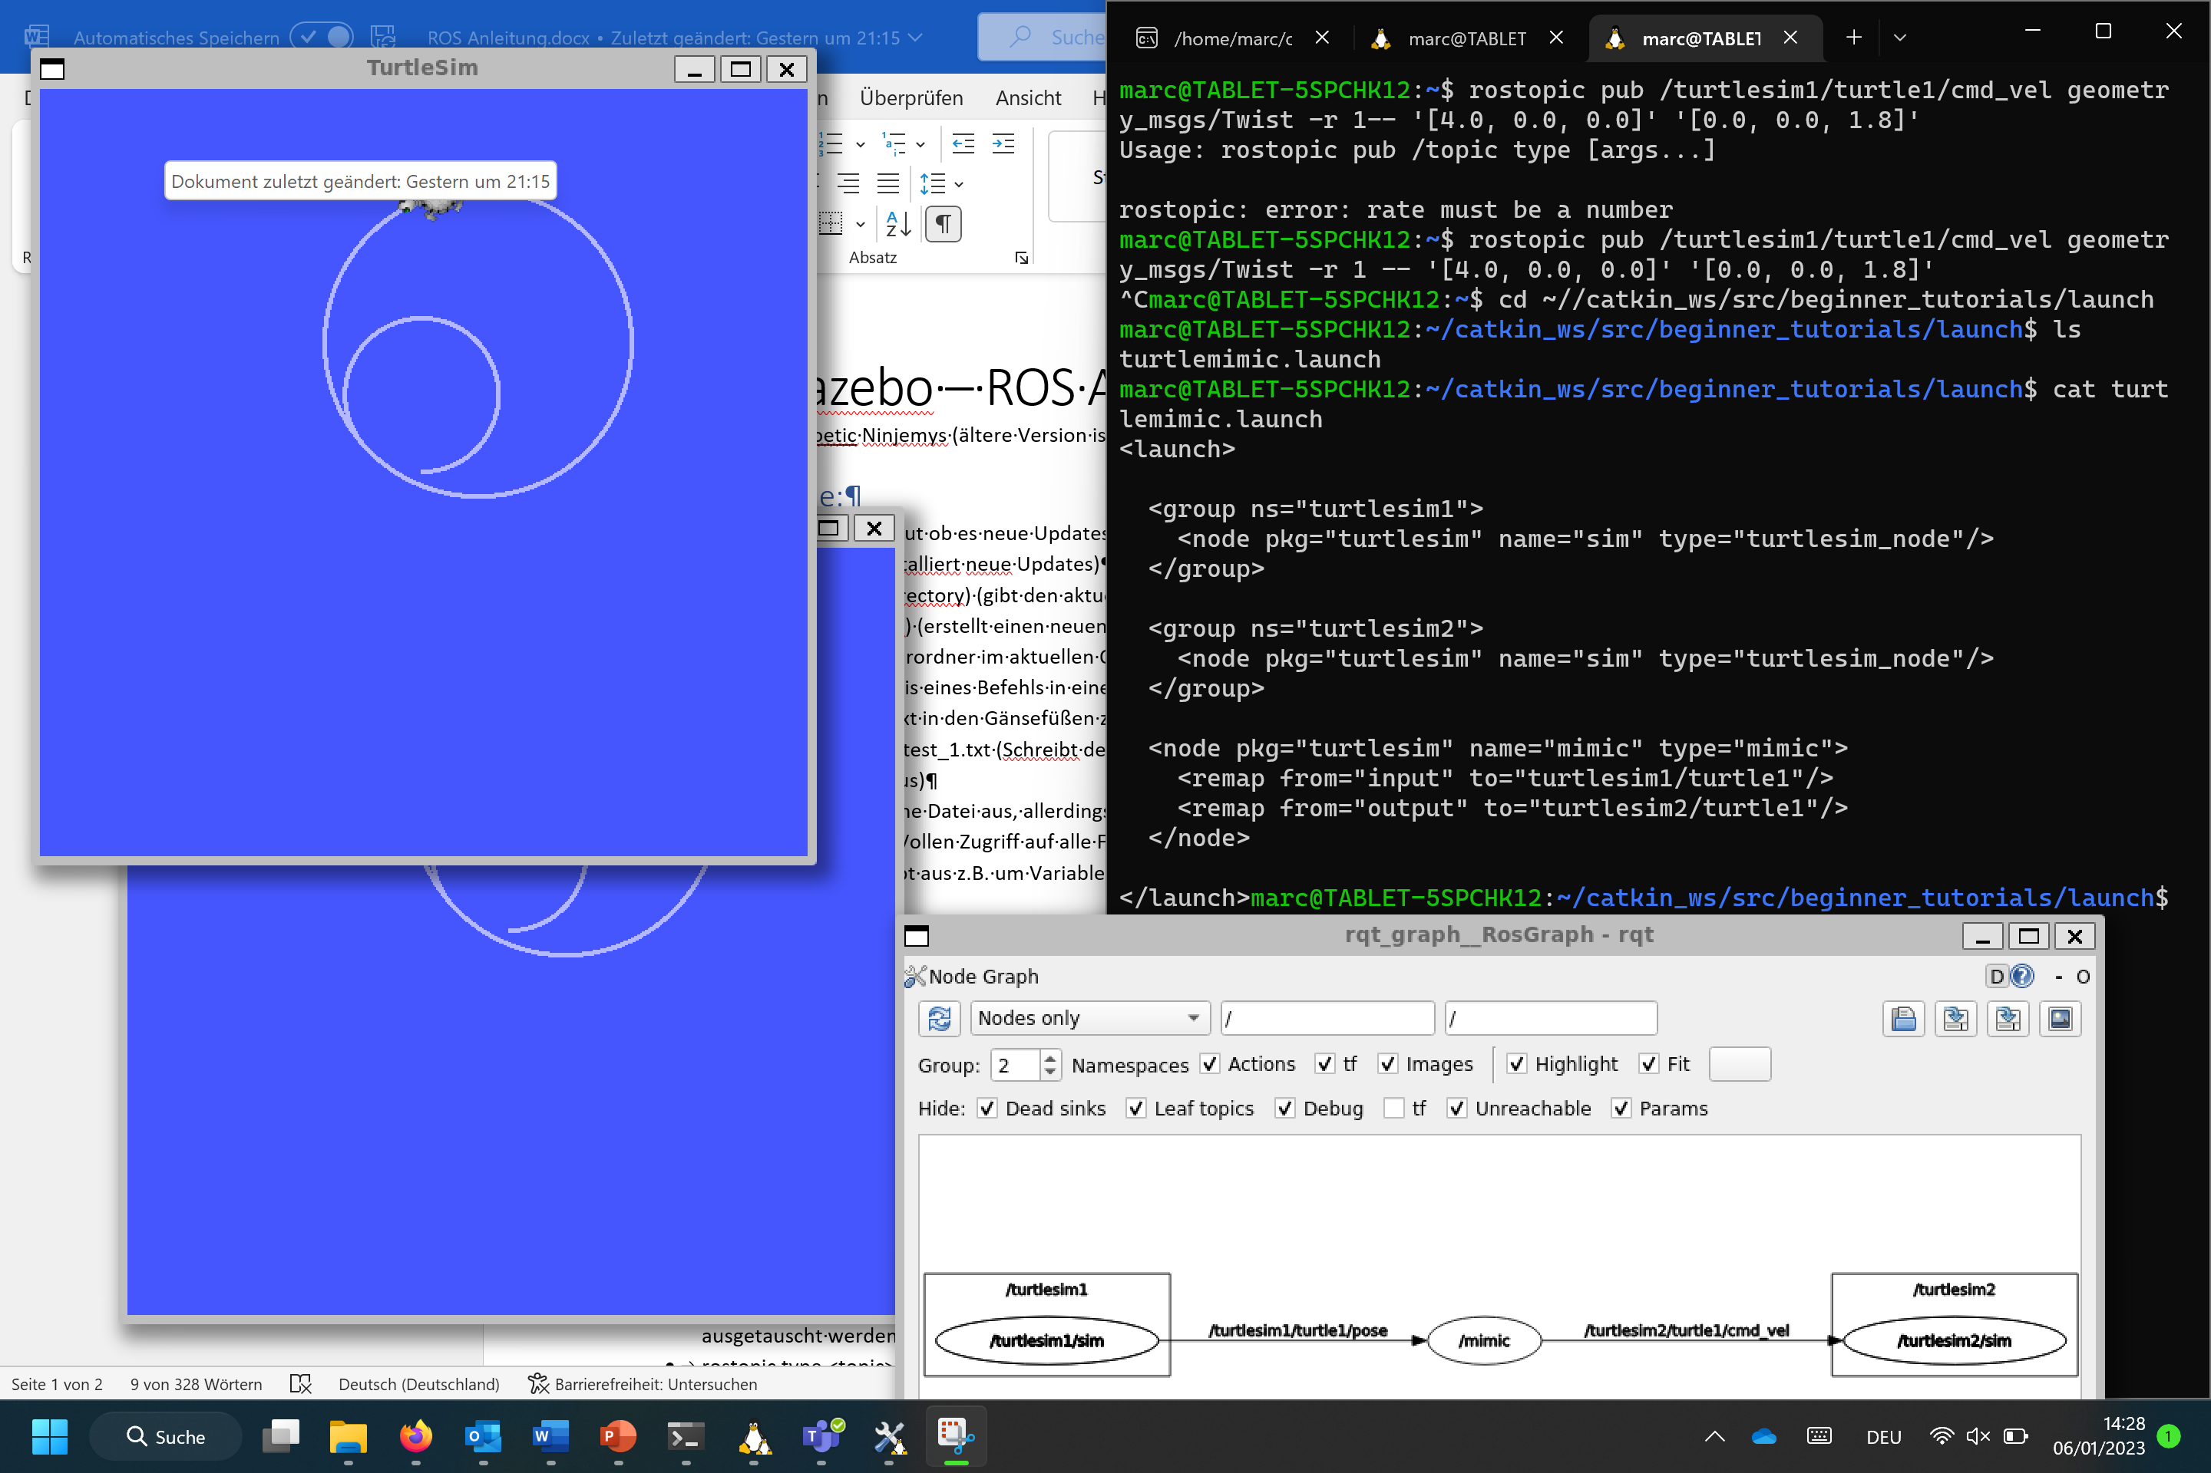
Es ist möglich ein 2. ROS Programm zu öffnen, dass festgelegte Daten aus dem 1. Programm live übernimmt

Slide 8
Erstellen eines Skriptes zum Steuern des Bootes

Slide 9
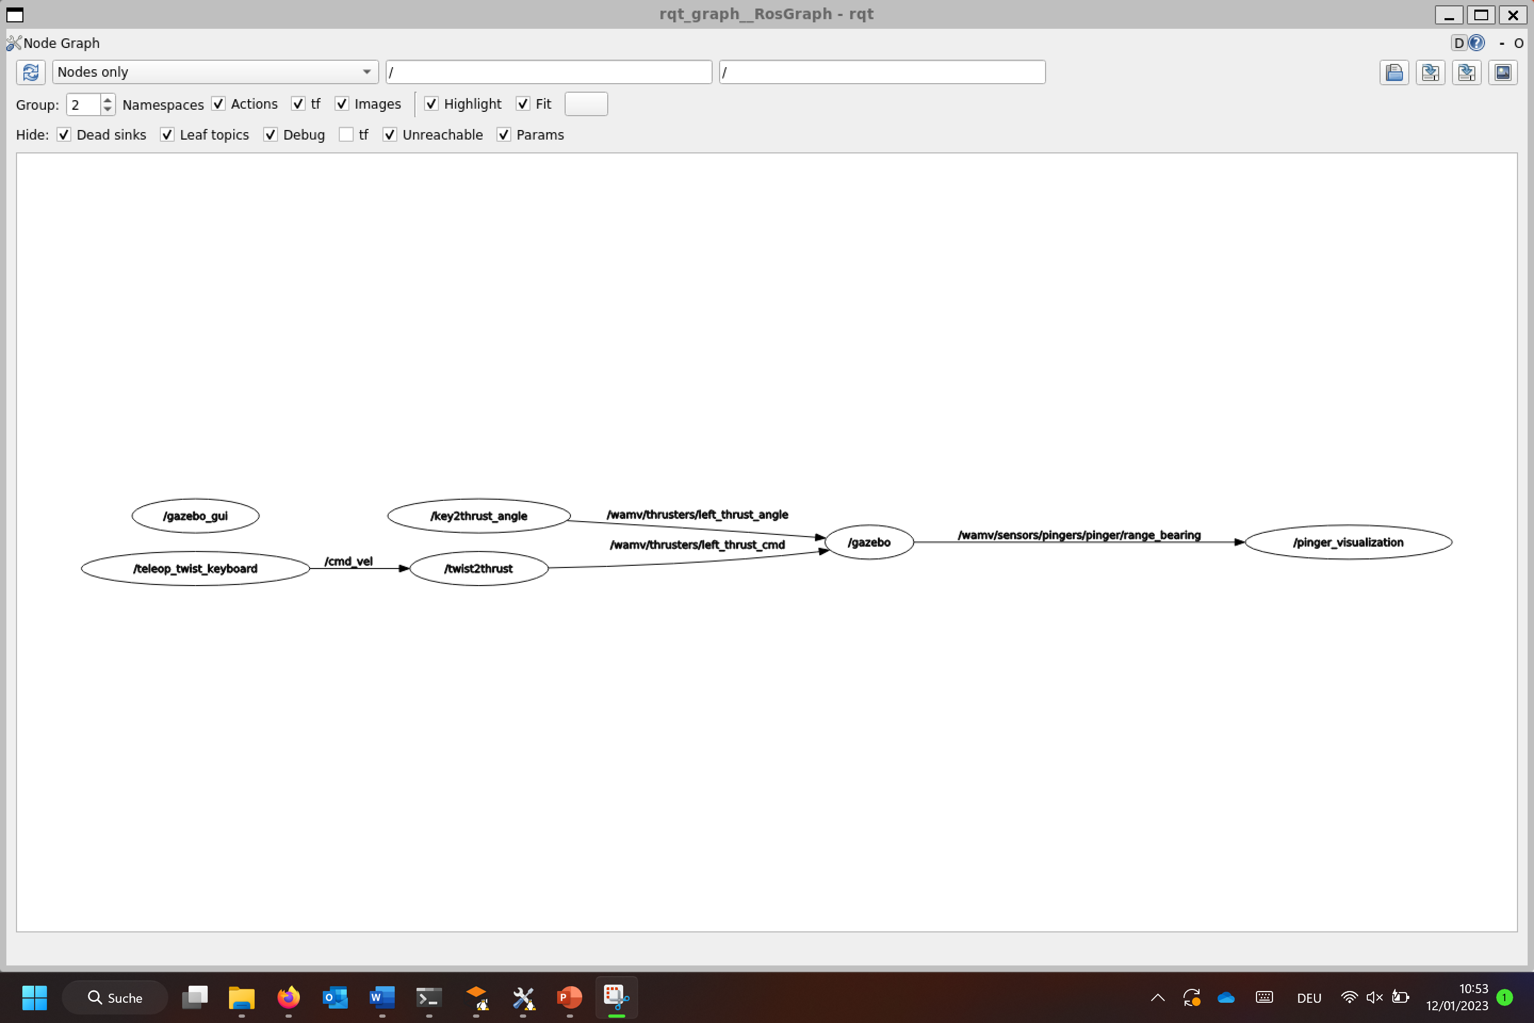
1. Herausfinden, über welches Topic befehle an das Boot gesendet werden können. Hierzu habe ich die Keyboard Steuerung gestartet und geschaut welches Topic diese nutzt
Der Befehl: rosrun rqt_graph rqt_graph ist sehr praktisch um sich die Verschiedenen aktiven Topics und Knoten anzusehen

Slide 10
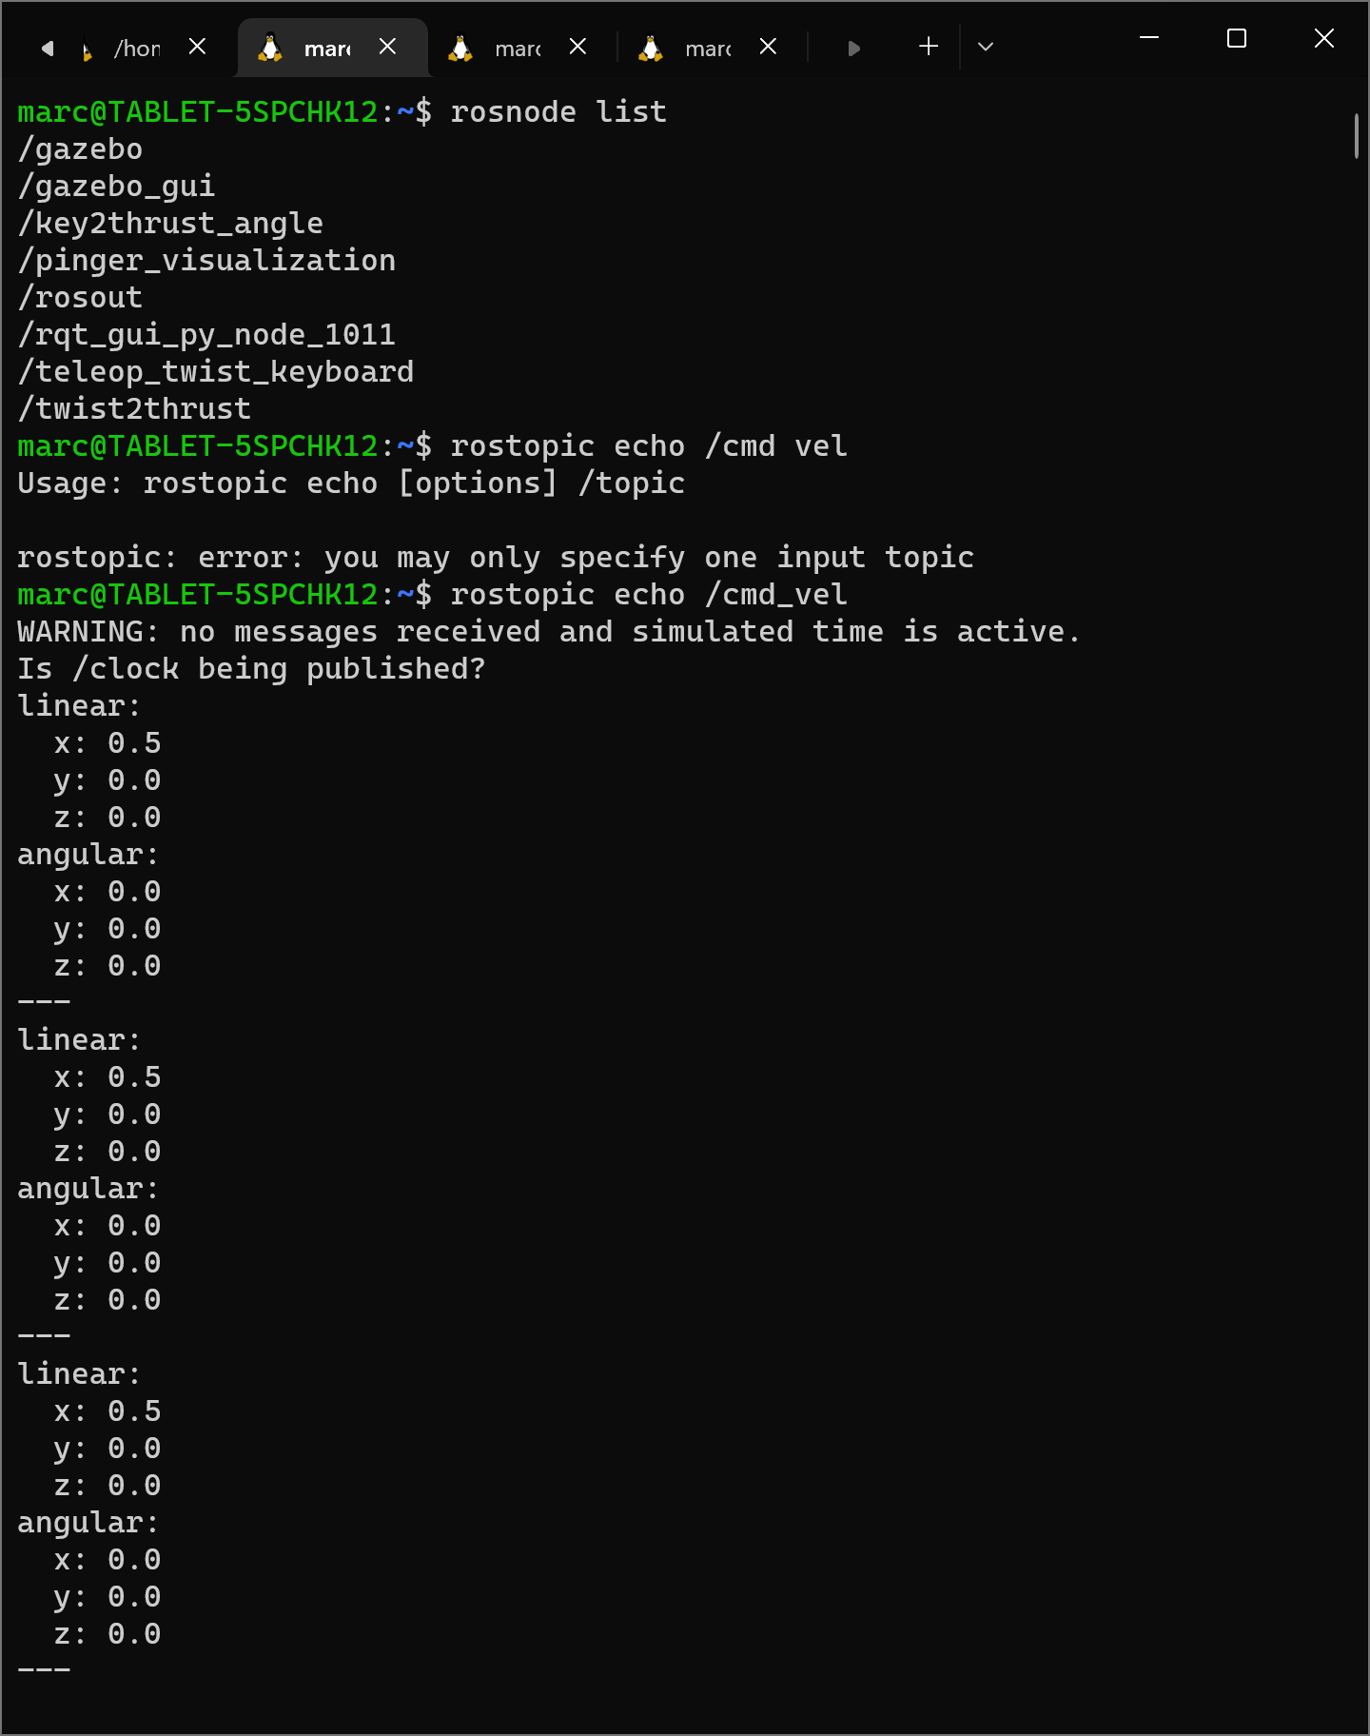
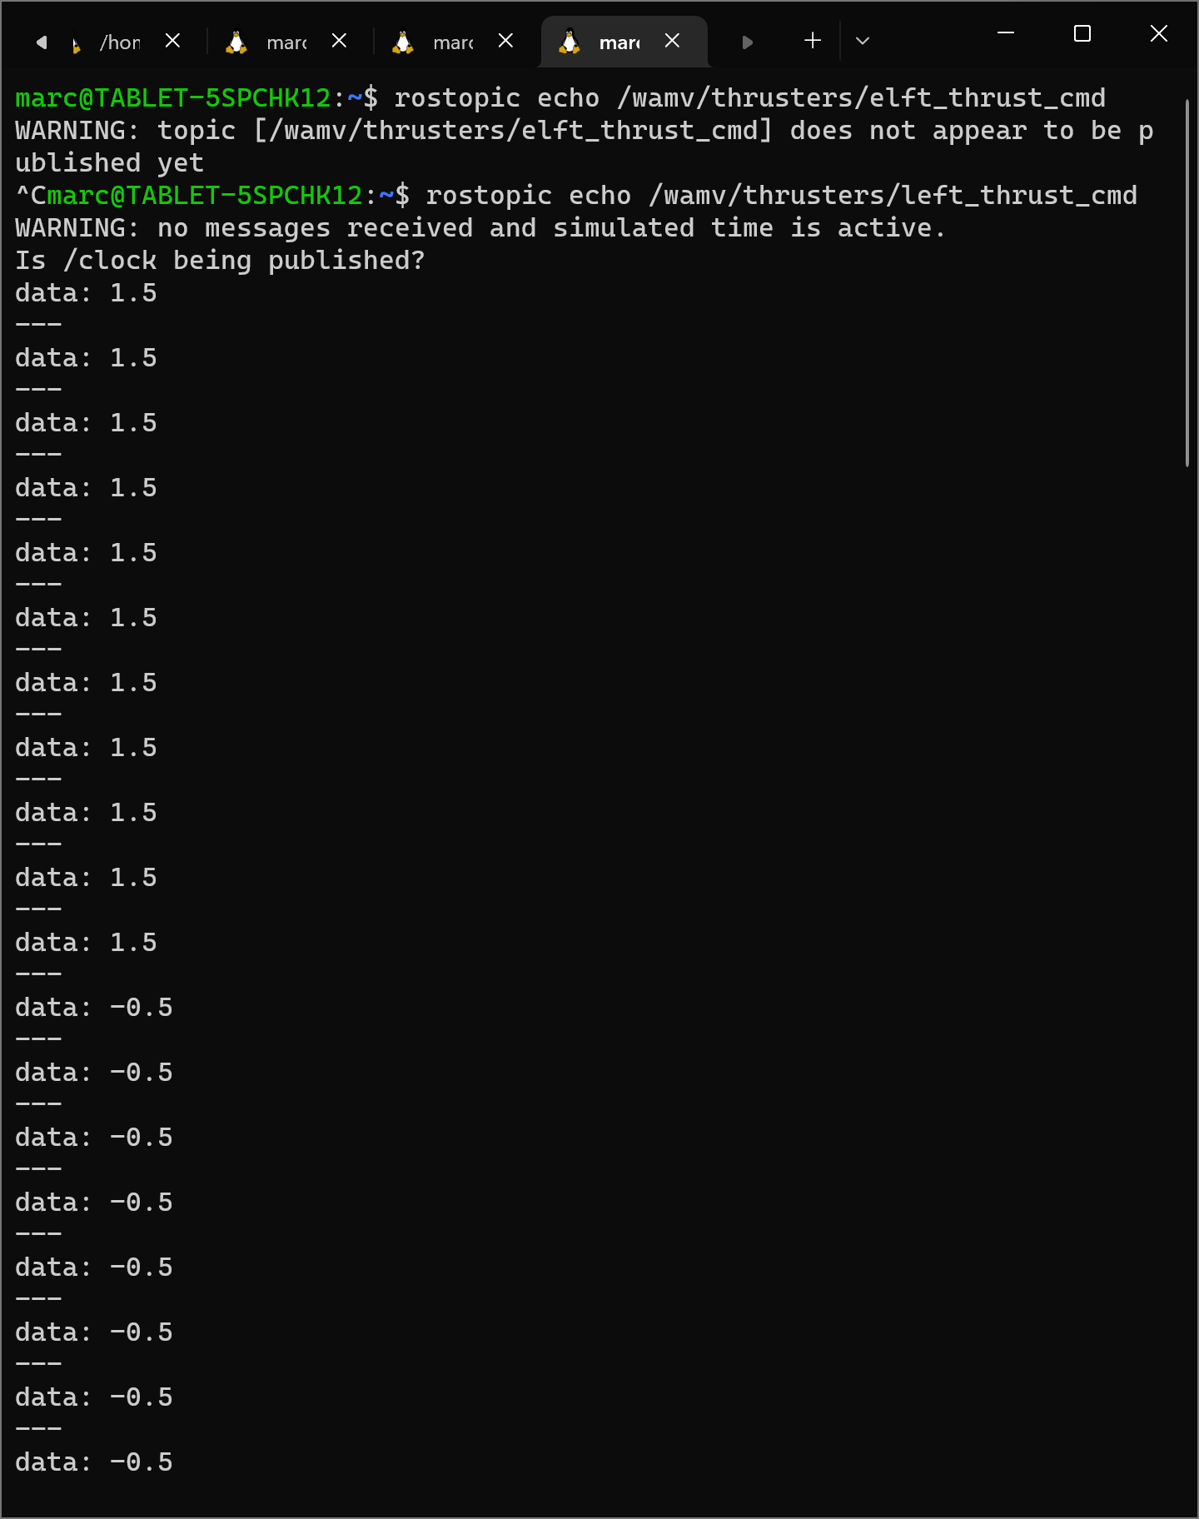
Über die Konsole kann man noch mehr über die Topics herausfinden, zum Beispiel welchen Typ sie haben

Slide 11
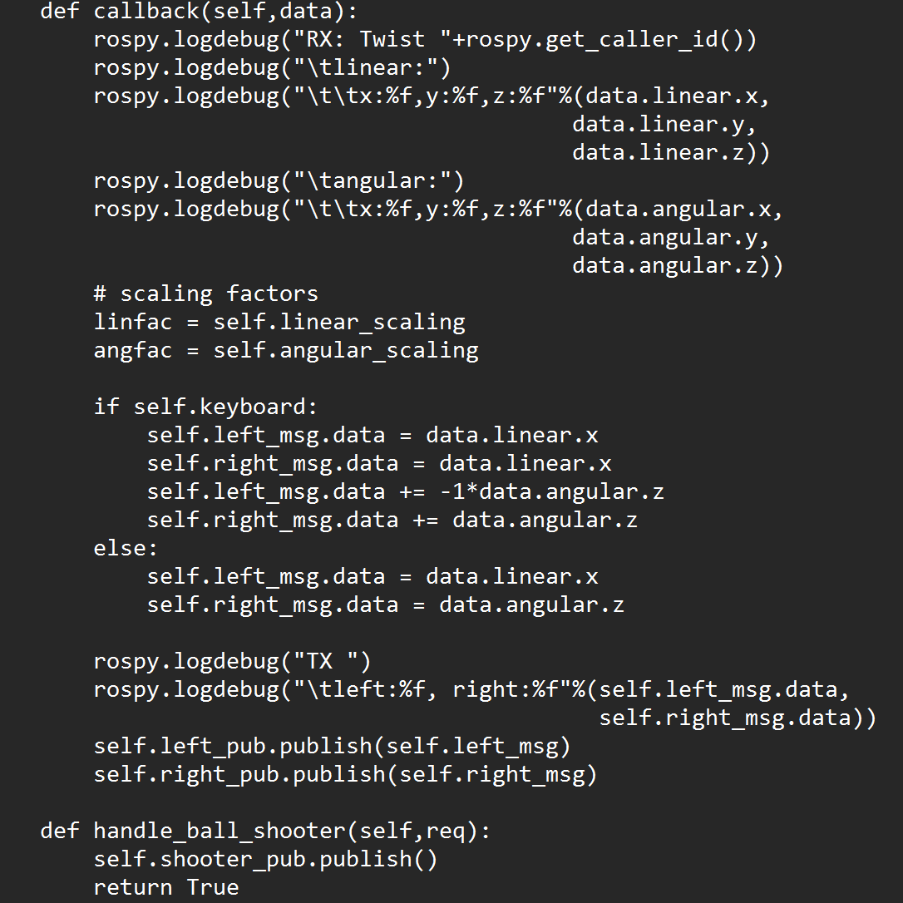
2. Bei den bereits existierenden Knoten schauen, wie diese Programmiert sind. Hier in dem Auszug aus dem Quelltext des „twist2thrust“ Knoten kann man sehen wie die „data: 1.5“ aus dem rechten Screenshot der vorherigen Folie berechnet und an das „/wamv/thrusters/left_thrust_cmd” Topic (für den linken Motor) gesendet wird
Um den Code zu inspizieren kann man entweder den Editor oder z.B. Visual Studio Code (kostenlos) nutzen

Slide 12
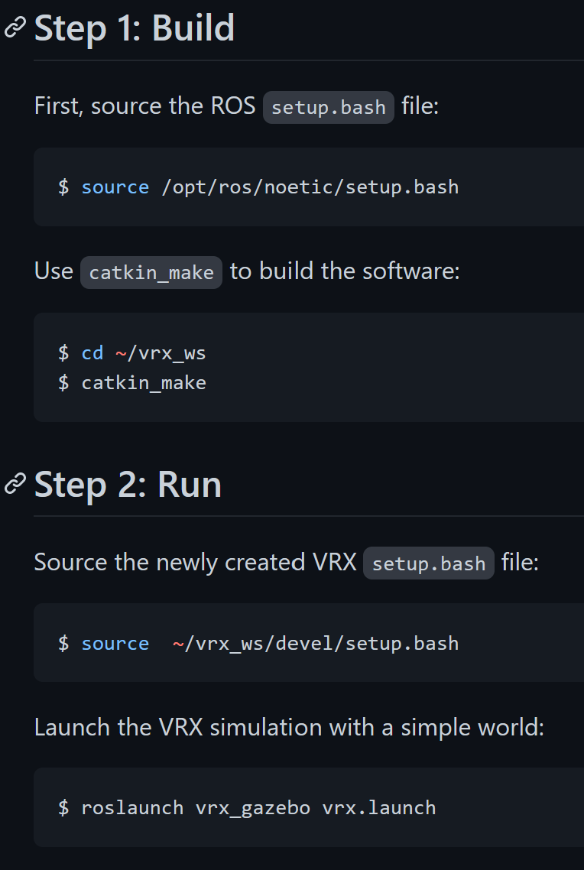
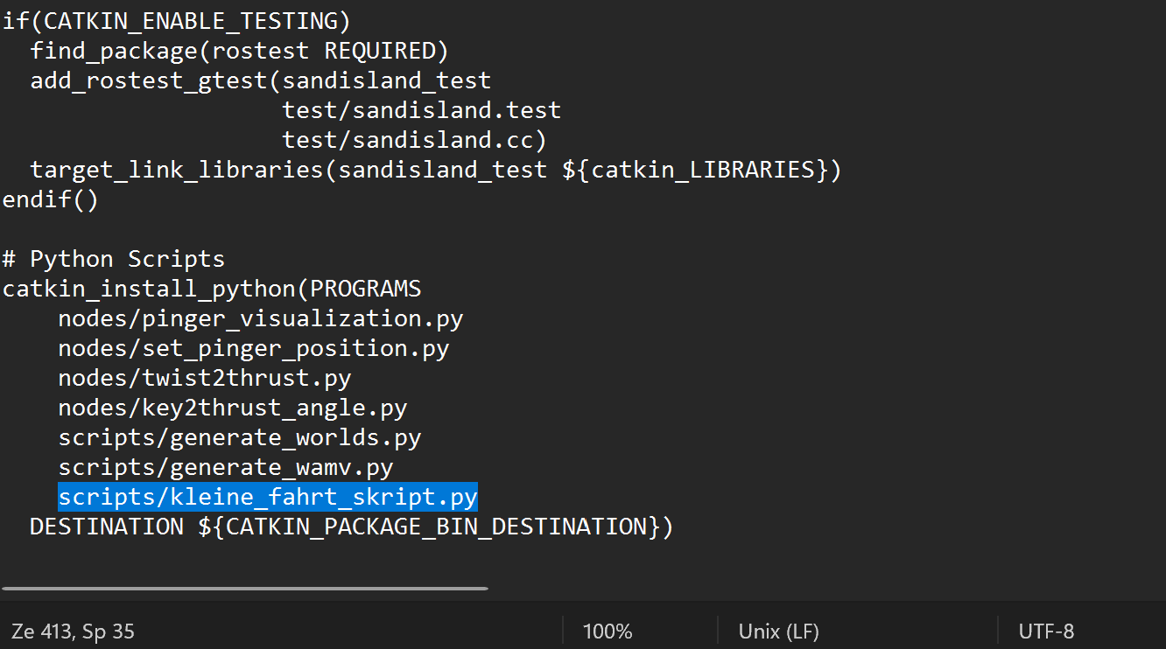
Wie man ein Skript in das vorhandene Programm einbindet
Im Ordner ~\vrx_ws\src\vrx\vrx_gazebo\scripts eine neue Python Datei erstellen (hier kleine_fahrt_skript.py genannt)
Im Überordner in der CMakeLists.txt ganz unten unter „# Python Scripts“ das Skript hinzufügen:
Das Projekt neu mit catkin_make bauen
Das Python Skript kann auch nach dem Bauen des Projekts weiter bearbeitet werden

Slide 13
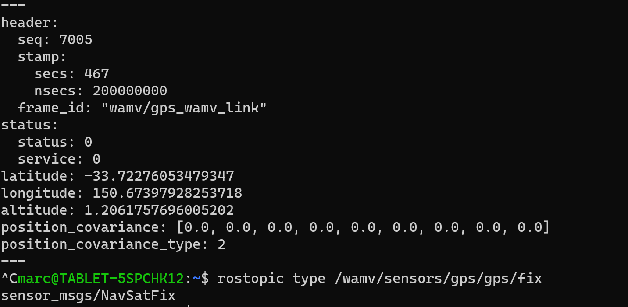
Positionsausgabe
3. Für die Steuerung des Schiffes ist es natürlich auch wichtig die Position des Bootes zu kennen. Das Boot hat einen GPS Sensor, es stellte sich allerdings heraus, dass das Nutzen der GPS Position umständlich ist, da man die GPS Position der Bojen nicht kennt.Also wird die Position in Gazebo Koordinaten aus dem „/gazebo/model_states“ Topic ausgelesen
Die Position der Bojen in Gazebo Koordinaten kann man in der graphischen Oberfläche auslesen, indem man auf eine Boje klickt und auf der linken Seitenleiste unter „Pose“ nachschaut

Slide 14
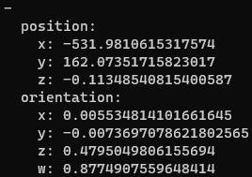
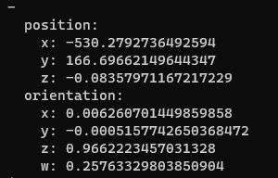
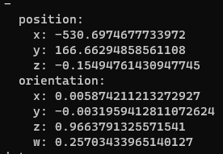
Positionsausgabe
So wird die Position im „/gazebo/model_states“ Topic ausgegeben. Das Format für die Orientierung des Bootes nennt sich Quaternion. Für die Rotation um die z-Achse (yaw) des Bootes muss eine zusätzliche Funktion zur Umrechnung in den Code importiert werden
Mehr Hinweise sind in den Kommentaren im Quellcode gegeben

Slide 15
Neue Bojen und Hinderniskurse erstellen
Vrx.launch -> Bestimmt das .word file, welches genutzt wird
In ~\vrx_ws\src\vrx\vrx_gazebo\worlds ist die .world Datei abgelegt, hier wird z.B. ein Kurs mit mehreren Bojen geladen, aber auch einzelne Bojen
Ein Kurs mit mehreren Bojen wird einem Model Ordner unter ~\vrx_ws\src\vrx\vrx_gazebo\models angelegt. Hierbei ist vor allem die .sdf Datei wichtig
Wichtig: nach ändern der xacro Dateien catkin_make ausführen, damit die Änderungen wirksam werden

Slide 16
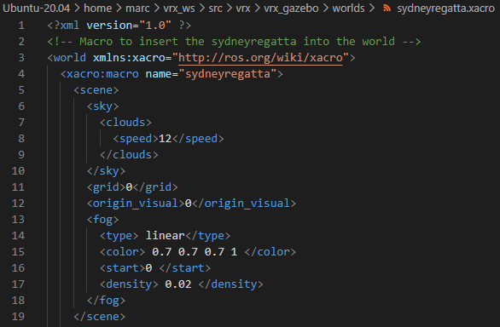
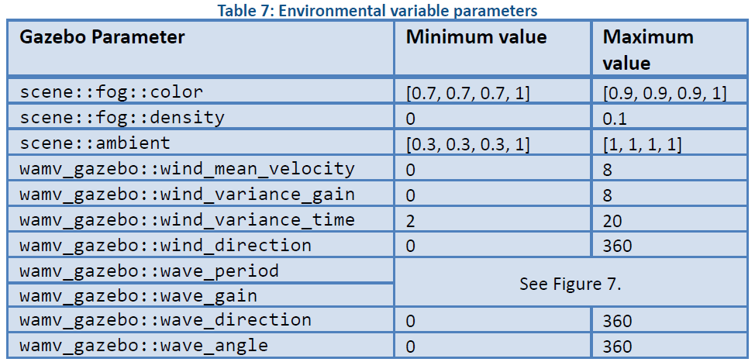
Nebel und Licht einstellen
Auch hier ist nach jeder Änderung catkin_make auszuführen
https://github.com/osrf/vrx/wiki/changing_visual_params_tutorial

Slide 17
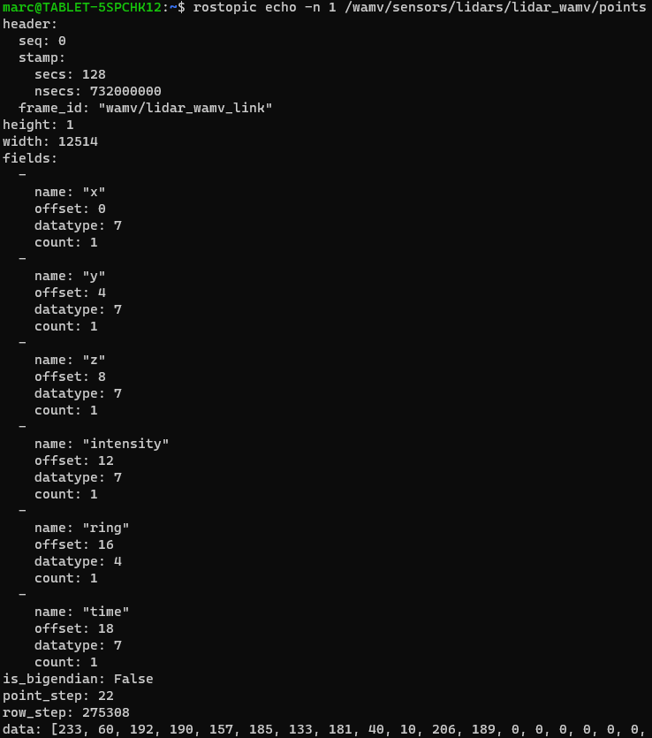
LiDAR Sensor
http://docs.ros.org/en/melodic/api/sensor_msgs/html/msg/PointCloud2.html
Height =1 -> unsortierte, eindimensionale Punkt Wolke
LiDAR Signal muss zunächst gefiltert werden, um Rauschen z.B. von Wellen heraus zu filtern und nur Punkte von tatsächlichen Objekten zu haben. Mehr dazu u.a. hier: https://ieeexplore.ieee.org/document/5980567
So ist es z.B. ein guter Ansatz einen „pass-through filter”, einen “VoxelGrid filter” und einen “outlier removal filter” zu nutzen
Als nächstes müssen die „Objektpunkte“ zu einzelnen Objekten zusammengefasst, gruppiert werden. Dazu wird der euklidische Abstand zwischen den Punkten verwendet

Slide 18
LiDAR Sensor
Zur Gruppierung der Punkte gibt es zwei Verschiedene Methoden:
„Modified euclidian clustering“ fügt die gefilterten Punkte in eine Baumstruktur ein, Punkte die innerhalb einer bestimmten Abstandsgrenze nebeneinander liegen werden dann zu einem Objekt zusammengefasst. Die Abstandsgrenze wird je nach Entfernung der Punkte zu dem Sensor angepasst
“Density-Based Spatial Clustering of Applications with Noise” (DBSCAN) gliedert die Punkte in 3 verschiedene Arten: Kernobjekte, die in einer Kette von verbundenen Punkten sind, Dichte-erreichbare Objekte, die am Rand der Kette liegen, also noch innerhalb der festgelegten Abstandsgrenze, aber an die keine weiteren Punkte mehr angrenzen und Rauschpunkte, die ausßerhalb der Abstandsgrenze liegen
Nach der Gruppierung kann den Objekten noch eine Form zuordnen. In der Dissertation von Jiaying Lin, “Perception and Observation with Networked Multi-Agent Systems for Automated Shipping and Harbor Applications” wird hierzu eine Unterteilung in quadratische und elliptische Formen vorgenommen. Um die quadratische Form an die Punkte anzupassen, warden dort verschiedene Algorithmen vorgeschlagen
Problem an der Gruppierung ist, dass Objekte die nah beieinander sind schnell als ein Objekt erkannt werden können
Um die Objekterkennung in hoch frequentierten Umgebungen zu verbessern, kann ein neuronales Netzwerk genutzt werden, dass die Objekterkennung lernt und dann auch die Größe der Objekte bestimmen kann

Slide 19
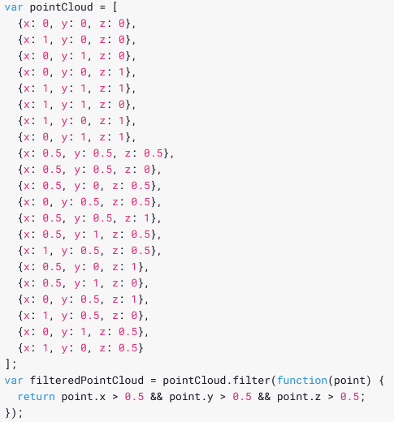
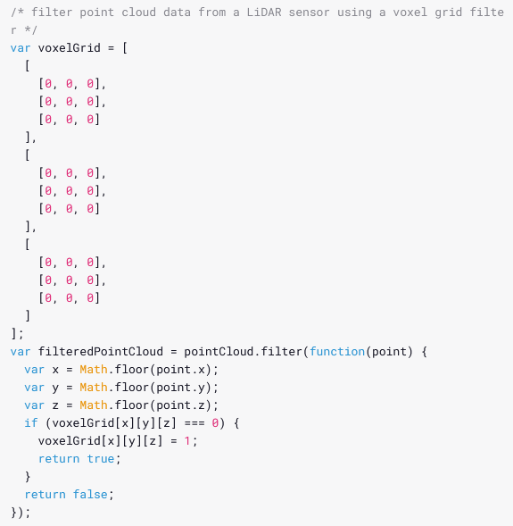
LiDAR Auswertung mit Chat GPT

Slide 20
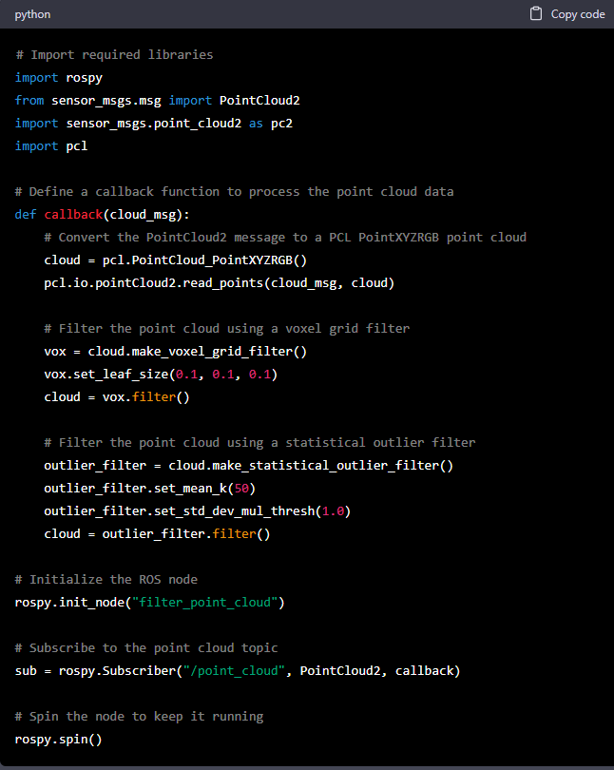
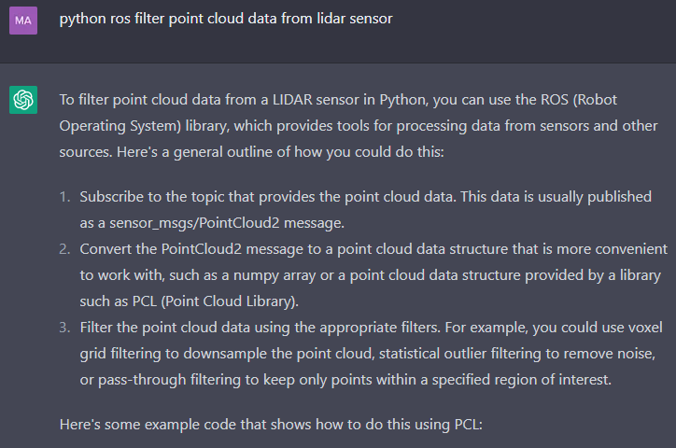
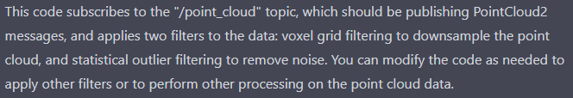
LiDAR Auswertung mit Chat GPT
Auswertung der Lidar Punkte mit voxel_grid_filter ()

Slide 21
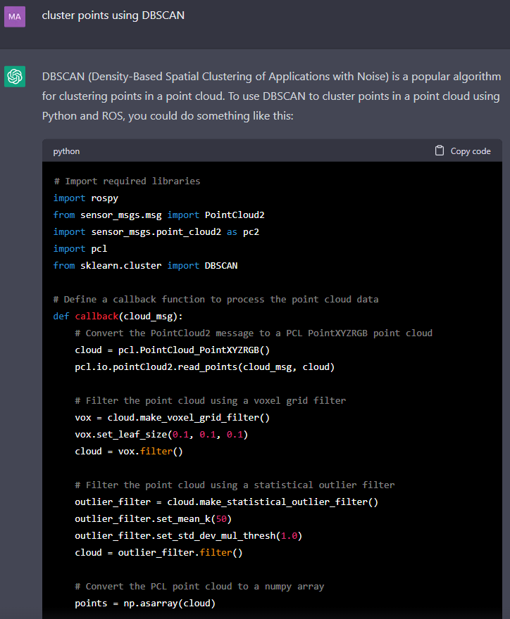
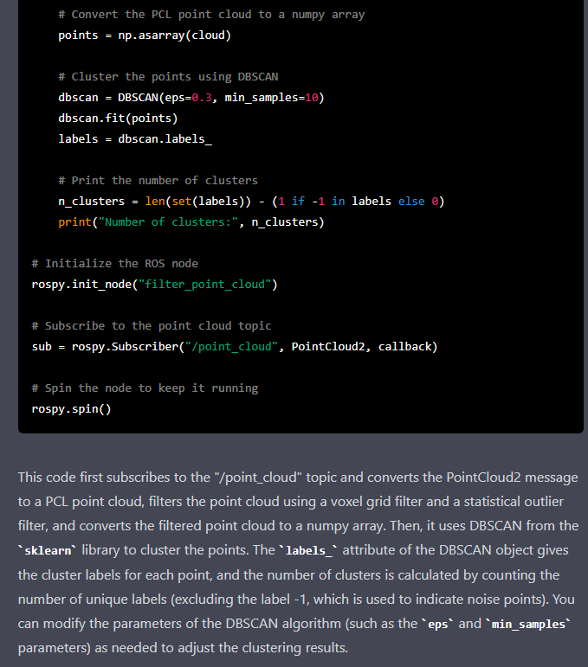
LiDAR Auswertung mit Chat GPT
Auswertung der Lidar Punkte mit voxel_grid_filter () und DBSCAN gruppierung

